Slide 1
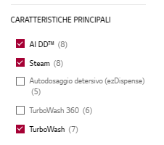
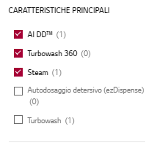

세탁-> 10~11-> 56~56.5-> a-> aidd, turbowash, steam->thinq ezdispense-> white black steel 선택 시 ezdispense 필터적용 X
세탁 건조-> 12+7-> 60 이상-> a-> aidd, steam, turbowash-> thinq, ezdisepnse, white 선택 시 ezdisepnse, 컬러 체크X

Slide 2
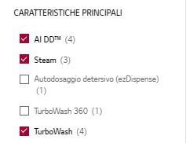
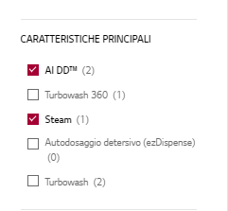
세탁-> 12이상-> 60이상-> 상관 없음-> aidd, turbowash, steam-> thinq ezdispense -> white 선택 시 ezdispense 필터 적용 X
세탁건조-> -8~8.5/7-> 47.5-> 상관 없음-> aidd, turbowash, steam-> thinq-> white 선택 시 turbowash 필터 적용 X

Slide 3
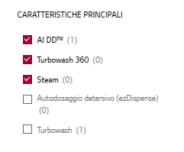

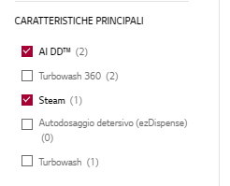

세탁 건조-> 9+6-> 56~56.5-> 상관 없음-> aidd, turbowash, steam-> ezdispense, thinq->, white 선택 시 ez dispense, turbowash360 / white 필터 체크 X
세탁 건조->10/11-> 56~56.5-> 상관 없음-> aidd turbowash 360, steam-> ezdispense thinq-> white 선택 시 컬러 체크 x, turbowash, ezdispense 체크 x

